Slide 1


Силы в механике: гравитация, упругость, трение, вес тела
Автор презентации: Presentacium.ru

Slide 2

Введение
В презентации мы рассмотрим основные силы в механике, включая гравитацию, упругость и трение. Обсудим их проявление в природе и технике, сравним различные силы и представим экспериментальные данные. Также рассмотрим влияние этих сил на движение и применение их в строительстве и технике.

Slide 3

Гравитация в природе
1
Гравитация — это фундаментальное взаимодействие, которое определяет движение объектов во Вселенной.
2
Сила притяжения между Землёй и телом массой 1 кг составляет приблизительно 9,8 Н, что обуславливает ускорение свободного падения на уровне моря.
3
Влияние гравитации распространяется на все объекты, от микроскопических до гигантских космических тел, формируя структуру и движение в масштабах планет, звёзд и галактик.

Slide 4

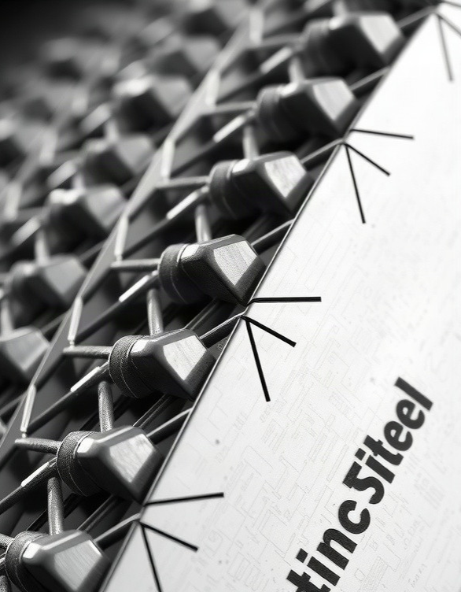
Упругость материалов
Упругость материалов — это свойство, которое позволяет им восстанавливать свою форму после деформации. Например, модуль Юнга для стали составляет около 210 ГПа, что делает её одним из самых упругих материалов.
При деформации в пределах упругости материал подчиняется закону Гука, согласно которому сила упругости пропорциональна величине деформации, что позволяет предсказывать поведение материала в различных условиях.

Slide 5

Вес тела в разных условиях
1
2
На Земле сила тяжести действует на человека массой 70 кг с силой 686 Н, однако в космосе, где гравитация практически отсутствует, эта же масса тела создаёт вес близкий к нулю, что демонстрирует существенное изменение веса тела в зависимости от гравитационного поля. Например, на Луне, где сила тяжести в 6 раз меньше земной, вес человека массой 70 кг составит всего около 114 Н.
Это подчёркивает важность учёта условий для корректного определения веса тела.

Slide 6

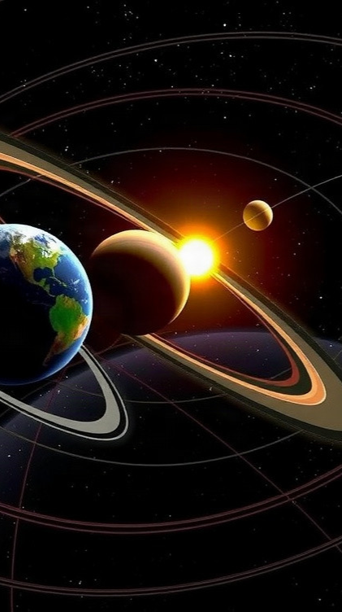
Виды гравитационных взаимодействий
Гравитационные взаимодействия включают в себя фундаментальные силы, действующие между всеми материальными объектами.
Например, сила притяжения Земли, которая равна примерно $9{,}8 \text{ м/с}^2$, влияет на любое тело вблизи её поверхности. Важным примером является также взаимодействие между планетами и Солнцем, определяющее их орбиты и стабильность Солнечной системы.

Slide 7

Законы упругости
Закон Гука гласит, что сила упругости, возникающая при деформации, прямо пропорциональна удлинению тела и выражается формулой F = k * Δl, где k — коэффициент упругости, Δl — изменение длины тела.
Для пружины с коэффициентом упругости 100 Н/м при удлинении на 0,02 м сила упругости составит 2 Н.
Модуль Юнга связывает напряжение и относительное удлинение материала, позволяя рассчитать деформацию при различных нагрузках.

Slide 8
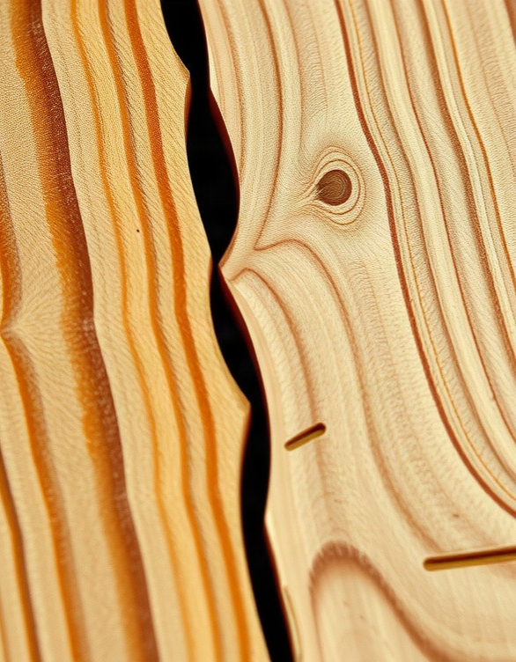
Экспериментальные данные о трении
Коэффициент трения скольжения между сухим деревом и деревом составляет примерно 0,4, что было установлено в экспериментах с различными видами древесины. Исследования показали, что при увеличении нагрузки на трущиеся поверхности сила трения возрастает пропорционально, например, при удвоении нагрузки сила трения также удваивается. В опытах с использованием динамометра было зафиксировано, что сила трения покоя превышает силу трения скольжения на величину до 20% в зависимости от типа поверхностей.

Slide 9

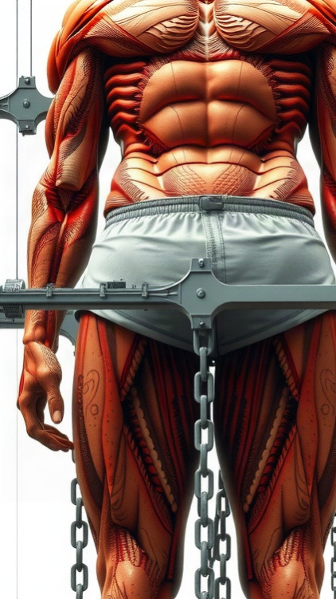
Влияние веса на движение
Согласно закону всемирного тяготения, сила тяжести, действующая на тело, прямо пропорциональна его массе.
Например, для тела массой 70 кг сила тяжести на поверхности Земли составляет примерно 686 Н.
При увеличении веса тела, например, с 70 кг до 80 кг, сила тяжести возрастает, что влияет на ускорение движения тела, особенно в условиях, когда нужно преодолеть силу трения, которая может достигать значительных величин, например, 400 Н для некоторых поверхностей.

Slide 10
Примеры применения сил в механике
1
2
Сила гравитации удерживает Луну на орбите вокруг Земли с периодом обращения примерно 27,3 суток, создавая стабильное взаимодействие между небесными телами.
Упругие силы в пружине с коэффициентом жёсткости 40 Н/м при растяжении на 0,5 метра создают силу упругости в 20 Н, демонстрируя закон Гука. Сила трения, равная примерно 30 Н, противодействует движению объекта по горизонтальной поверхности, что важно для понимания стабильности и торможения механических систем.

Slide 11

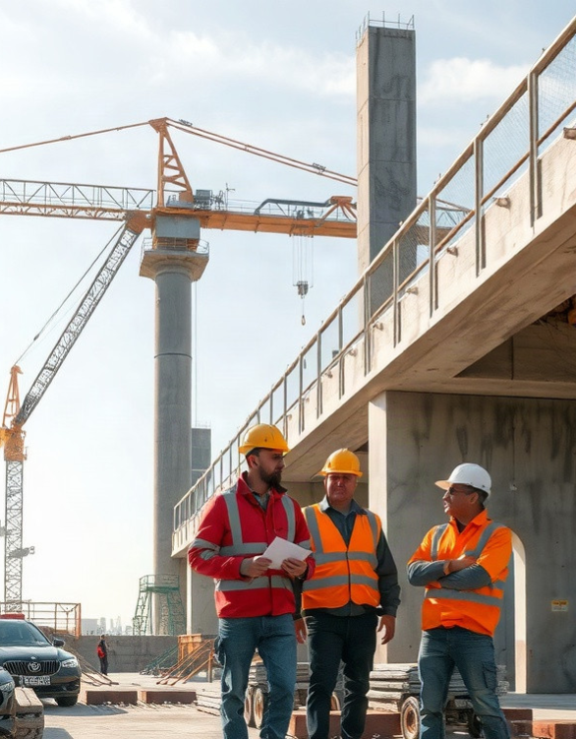
Сила упругости в строительстве
При проектировании зданий и сооружений инженеры учитывают силу упругости материалов, чтобы обеспечить их надёжность и долговечность. Например, сталь при растяжении может выдерживать нагрузки до 500–700 МПа, что позволяет создавать конструкции, способные выдерживать значительные механические воздействия. Упругие свойства бетона, широко используемого в строительстве, зависят от его состава и структуры, что позволяет достигать требуемых характеристик при правильном подборе компонентов.

Slide 12

Трение в технике
1
Трение является фундаментальным явлением в технике и механике, оказывающим значительное влияние на работу различных механизмов. Коэффициент трения между металлическими поверхностями может варьироваться от 0,1 до 0,5 в зависимости от типа обработки и состояния поверхностей.
2
В автомобилестроении, например, эффективные системы смазки уменьшают трение и износ деталей, увеличивая срок службы двигателя до 300–500 тысяч километров.

Slide 13

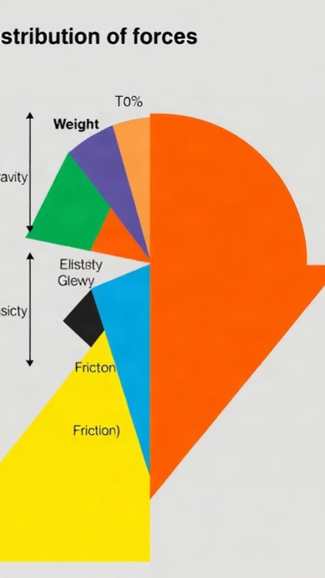
Визуализация силы веса
Диаграмма показывает распределение сил в механике в процентном соотношении. Вес тела занимает 20%, а силы гравитации, упругости и трения — по 25%, 25% и 30% соответственно.

Slide 14

Спасибо за внимание!
Спасибо за внимание. В этой презентации мы рассмотрели основные силы в механике, их проявления в природе и технике, а также провели сравнительный анализ этих сил. Мы надеемся, что информация была полезной и вдохновит вас на дальнейшие исследования в области механики.

